Slide 1


Slide 2

A Bíblia apresenta:
Unidade de Pensamento
Rigor Científico
Exatidão Histórica
Praticidade
Capacidade Profética
Poder de Transformar Vidas

Slide 3

“Lembrai-vos das coisas
passadas da antiguidade: que
Eu sou Deus, e não há
outro, Eu sou Deus,
e não há outro s
emelhante a mim;

Slide 4
Que desde o princípio anuncio
o que há de acontecer e desde a antiguidade, as coisas que ainda não sucederam; que digo: o Meu conselho permanecerá de pé, farei toda a minha vontade.”
Isaias 46: 9, 10

Slide 5
A PROFECIA É A HISTÓRIA
NAS MÃOS DE DEUS!

Slide 6
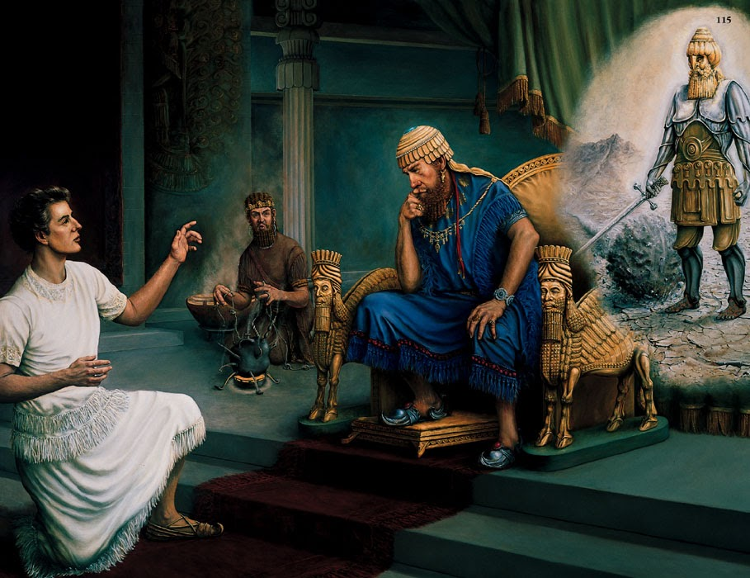

Slide 7


Slide 8
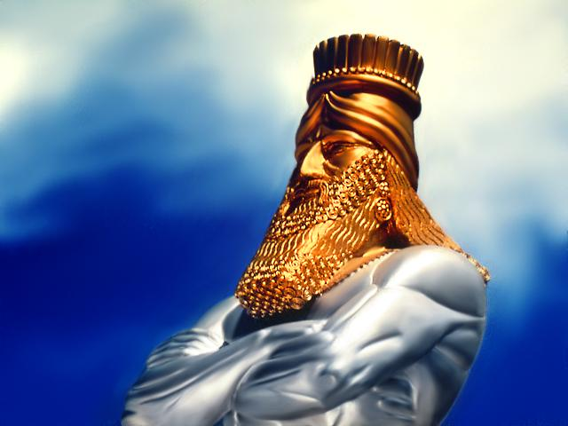

Slide 9


Slide 10


Slide 11
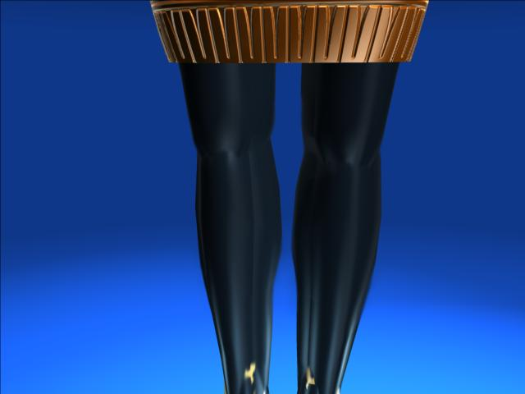

Slide 12
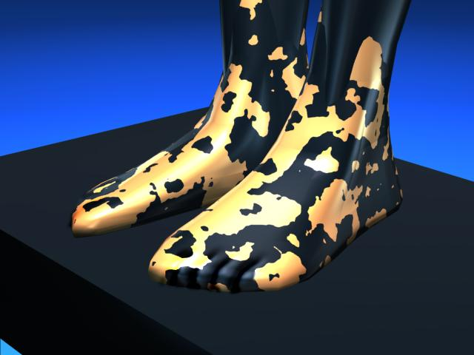

Slide 13
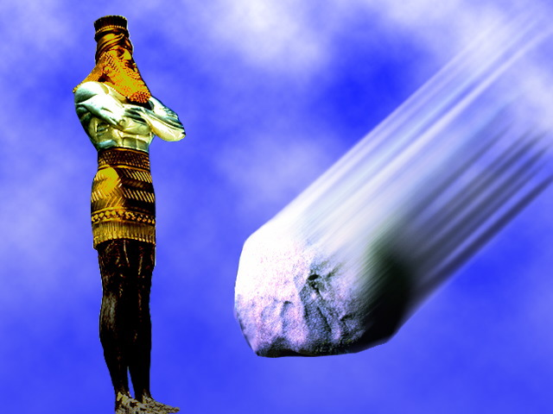
Pedra pés da estatua

Slide 14
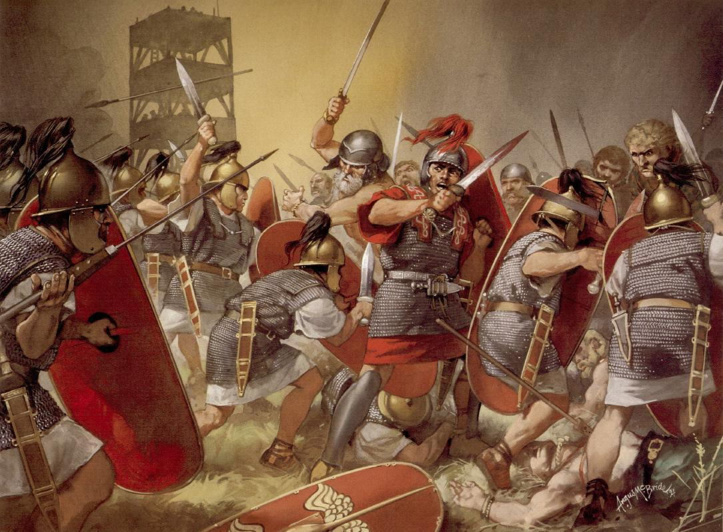

Slide 15


Slide 16
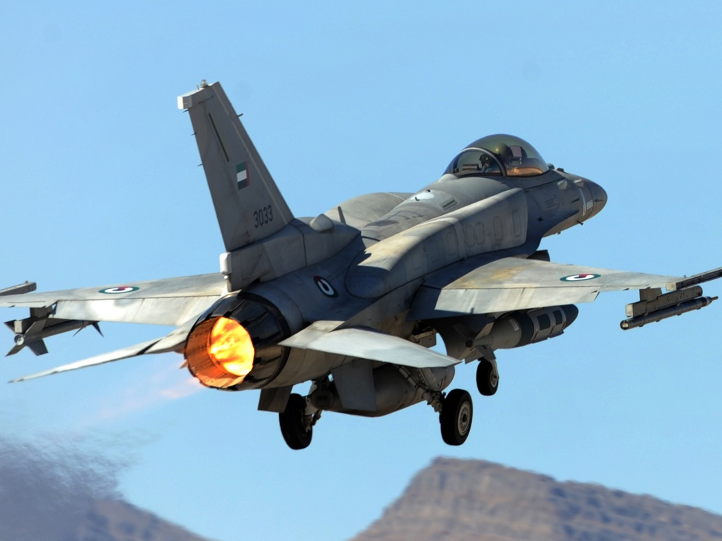

Slide 17
“Mas, nos dias destes reis, o
Deus do céu suscitará um reino
que não será jamais destruído;
este reino não passará a
outro povo; esmiuçará
consumirá todos estes
reinos, mas ele mesmo
subsistirá para sempre.”
Daniel 2: 44

Slide 18
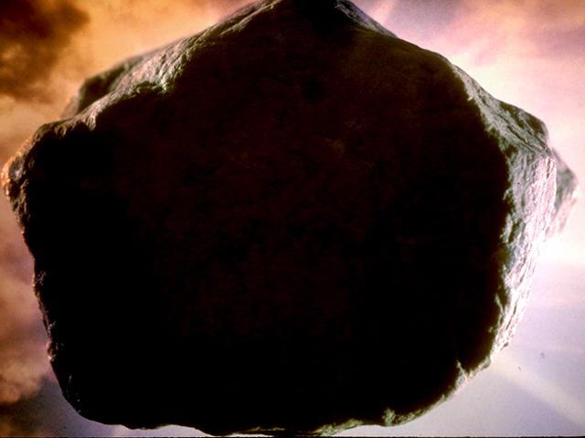
A INTERVENÇÃO
DE DEUS NOS
NEGÓCIOS DO DO HOMEM.

Slide 19
“Não se turbe o vosso
coração; credes em Deus,
crede também em Mim.
Na casa de Meu Pai há muitas
moradas. Se assim não fora,
Eu vo-lo teria dito. Pois vou
preparar-vos lugar.

Slide 20
E quando Eu for e vos
preparar lugar, voltarei e vos
receberei para mim mesmo,
para que, onde Eu estou,
estejais vós também.”
João 14: 1-3

Slide 21
Como vira Jesus?
“E lhes disseram:
Varões galileus, por que
estais olhando para
as alturas? Esse Jesus
que dentre vós foi
assunto ao céu, virá
do modo como O
vistes subir.”
Atos 1: 11
Sua Vinda será “pessoal”

Slide 22
Como vira Jesus?
“Eis que vem as nuvens,
e todo o olho O verá,
até quantos O traspassaram.
E todas as tribos da terra se lamentarão sobre Ele. Certamente, Amém!”
Apocalipse 1: 7
Sua Vinda será “pessoal”
Sua Vinda será “visível”

Slide 23
Como vira Jesus?
“Então, se alguém vos disser: Eis aqui o Cristo! OU: Ei-lo ali! Não acrediteis; porque surgirão falsos cristos e falsos profetas operando grandes sinais e prodígios para enganar, se possível, os próprios eleitos.
Sua Vinda será “pessoal”
Sua Vinda será “visível”
Sua Vinda “não será secreta”

Slide 24
Como vira Jesus?
Vede vo-lo tenho predito.
Portanto, se vos disserem:
Eis que Ele está no deserto!, não saiais. Ou: Ei-lo no interior da casa, não acrediteis.
Sua Vinda será “pessoal”
Sua Vinda será “visível”
Sua Vinda “não será secreta”

Slide 25
Como vira Jesus?
Porque, assim como o
relâmpago sai do oriente e se mostra até no ocidente,
assim há de ser a vinda
do Filho do Homem.”
Mateus 24: 23-27
Sua Vinda será “pessoal”
Sua Vinda será “visível”
Sua Vinda “não será secreta”

Slide 26
Como vira Jesus?
Sua Vinda será “pessoal”
“Porquanto o Senhor mesmo, dada a sua palavra de ordem,
ouvida a voz do arcanjo,
e ressoada a trombeta de Deus, descerá dos céus, e os mortos em Cristo ressuscitarão primeiro;
Sua Vinda será “visível”
Sua Vinda “não será secreta”
Sua Vinda será “audível”

Slide 27
Como vira Jesus?
Depois, nós, os vivos, os que ficarmos, seremos arrebatados junta-
mente com eles, entre nuvens, para o encontro com o Senhor nos ares, e, assim estaremos para sempre com o Senhor.”
I Tessalonicenses 4: 16-18
Sua Vinda será “pessoal”
Sua Vinda será “visível”
Sua Vinda “não será secreta”
Sua Vinda será “audível”

Slide 28
COMO VIRA JESUS?
Sua Vinda será “pessoal”
Sua Vinda será “visível”
Sua Vinda “não será secreta”
Sua Vinda será “audível”

Slide 29
COMO VIRA JESUS?
Sua Vinda será “pessoal”
Sua Vinda será “visível”
Sua Vinda “não será secreta”
Sua Vinda será “audível”

Slide 30
PROPÓSITO DA SUA VINDA
Ressurreição dos justos mortos.
Transformação dos justos vivos.
Encontro com o Senhor nos ares.
Viagem rumo a Jerusalém Celestial.

Slide 31
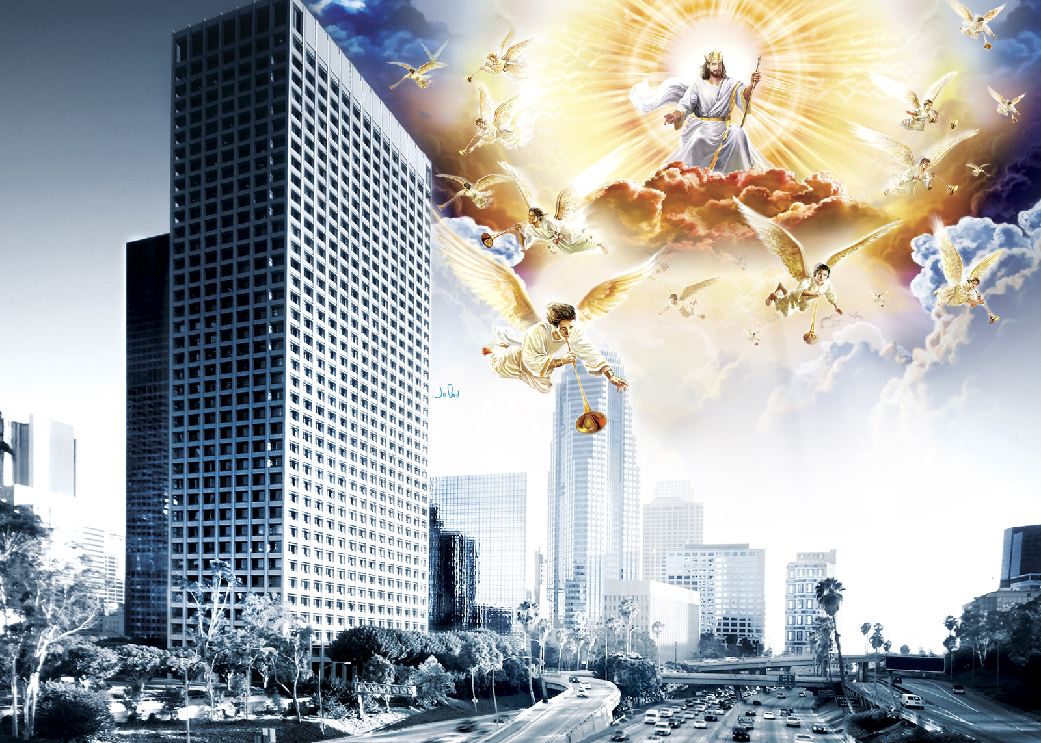

Slide 32
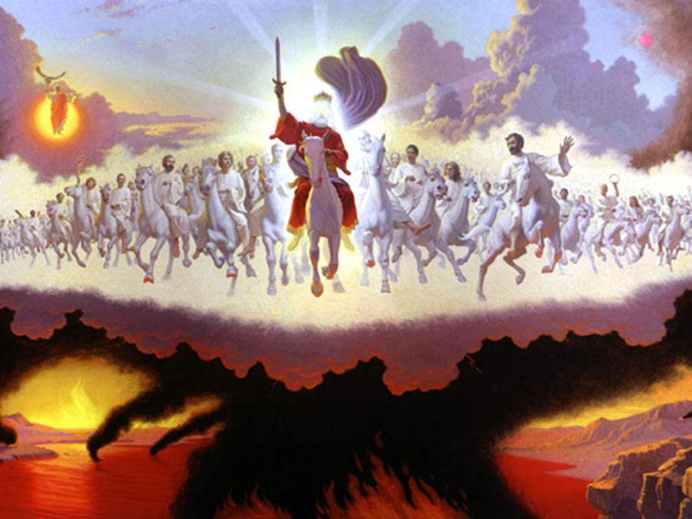

Slide 33
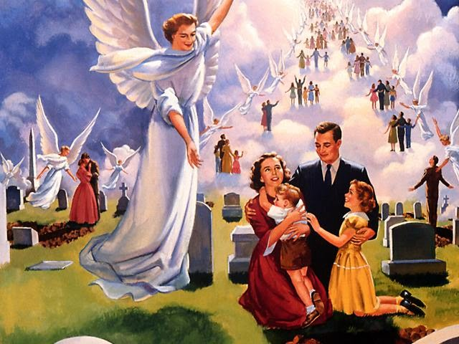

Slide 34


Slide 35


Slide 36
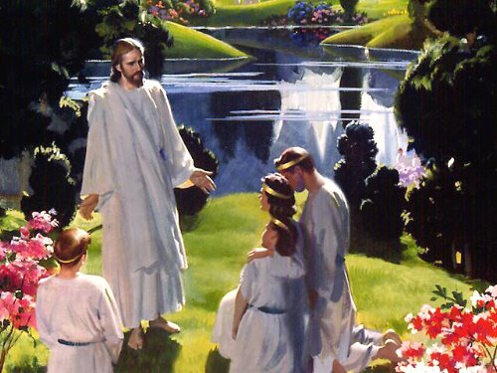

Slide 37
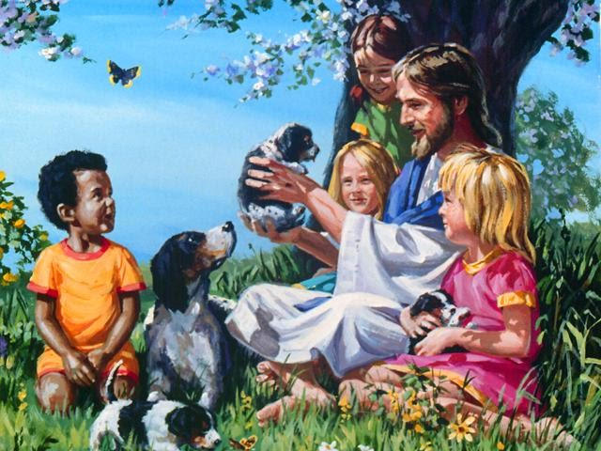

Slide 38
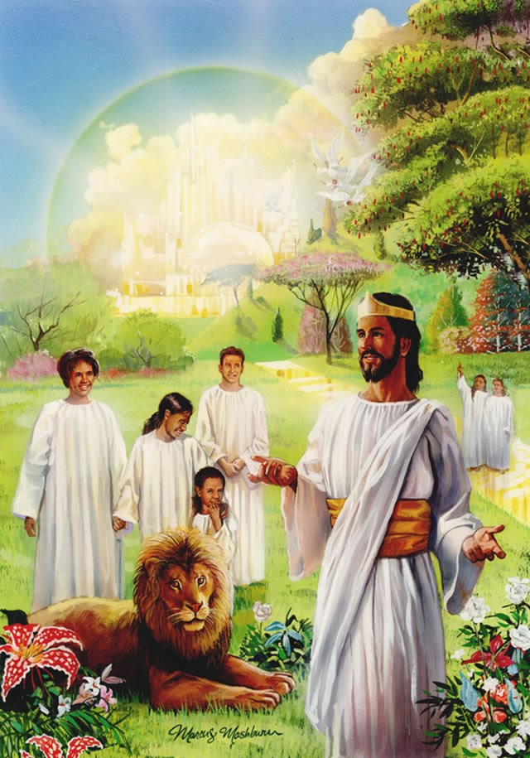

Slide 39

“Mas, como está escrito: Nem olhos viram, nem ouvidos ouviram, nem jamais penetrou em coração humano o que Deus tem preparado para aqueles que O amam.”
I Coríntios 2: 9

Slide 41
“Mas a respeito daquele dia e hora ninguém sabe, nem os anjos do céus, nem o Filho, senão o Pai. Pois assim como foi nos dias de Noé, e também será a vinda do Filho do Homem.

Slide 42
Porquanto, assim como nos dias anteriores ao dilúvio comiam e bebiam, casavam e davam-se em casamento, até ao dia que Noé entrou na arca.

Slide 43
E não perceberam, senão quando veio o dilúvio e os levou a todos, assim será também a vinda do Filho do Homem.”
Mateus 24:36-39

Slide 44
“Virá, entretanto,
como ladrão, o Dia do Senhor,
no qual os céus passarão com estrepitoso estrondo, e os elementos se desfarão abrasados; também a terra e as obras que nela existem serão atingidas.”
II Pedro 3: 10

Slide 45
“Visto que todas essas coisas
hão de ser assim desfeitas,
deveis ser tais como os que
vivem em santo procedimento
e piedade, esperando e
apressando a vinda
do Dia de Deus,

Slide 46
Por causa do qual os céus, incendiados, serão desfeitos,
e os elementos abrasados
se derreterão. Nós, porém,
segundo a sua promessa, esperamos novos céus
e nova terra, nos quais
habita a justiça.”
II Pedro 3:11-13

Slide 47


Slide 48


Slide 49


Slide 50


Slide 51
“Se a nossa esperança em Cristo
se limita apenas a esta vida,
somos os mais infelizes de todos os homens.”
I Coríntios 15: 19

Slide 52
“Não retarda o Senhor a Sua
promessa, como alguns a
julgam demorada; pelo
contrário, Ele é longânimo
para convosco, não querendo
que nenhum pereça, senão
que todos cheguem ao arrependimento.”
II Pedro 3: 9

Slide 53
“Então, dirá o Rei aos que estiverem à sua direita: Vinde , benditos de Meu Pai! Entrai na posse do reino que vos está preparado desde a fundação do mundo.”
Mateus 25:34

Slide 55


